Slide 1
R package
Package “SpMix”
최정인

Slide 2
INDEX
01 Package Structure
02 Test Case
03 Update_0813

Slide 3
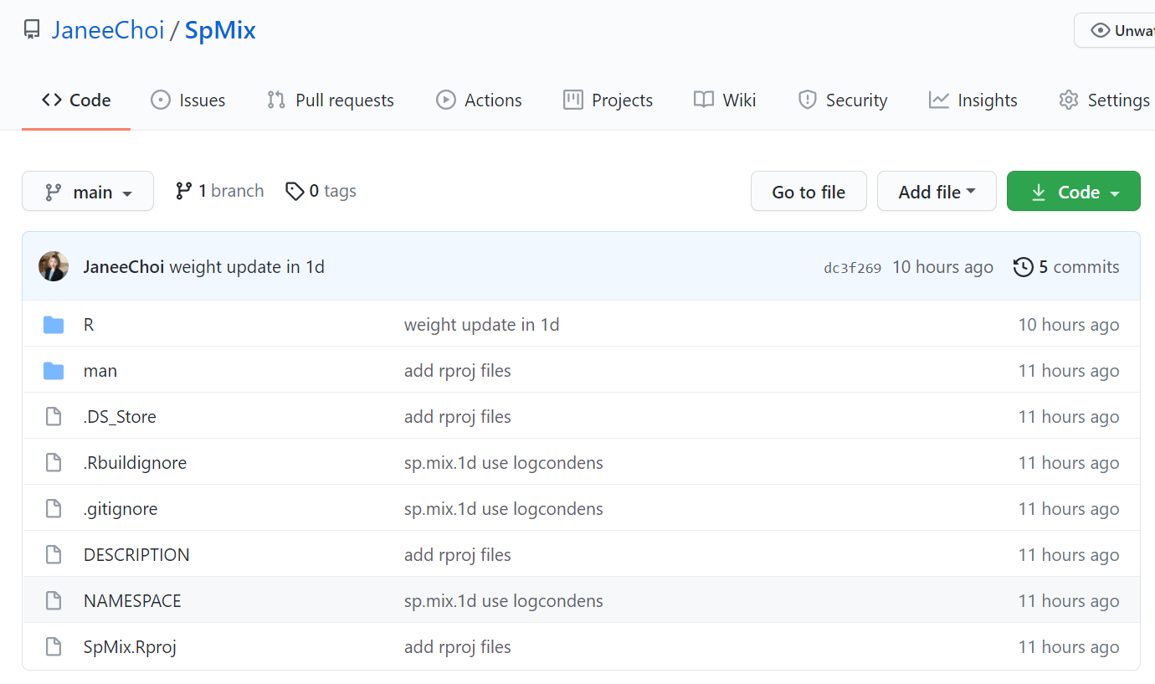
R Package
01. Structure
Notes:
심리학에서 나온 자극-반응의 이론을 토대로,

Slide 4
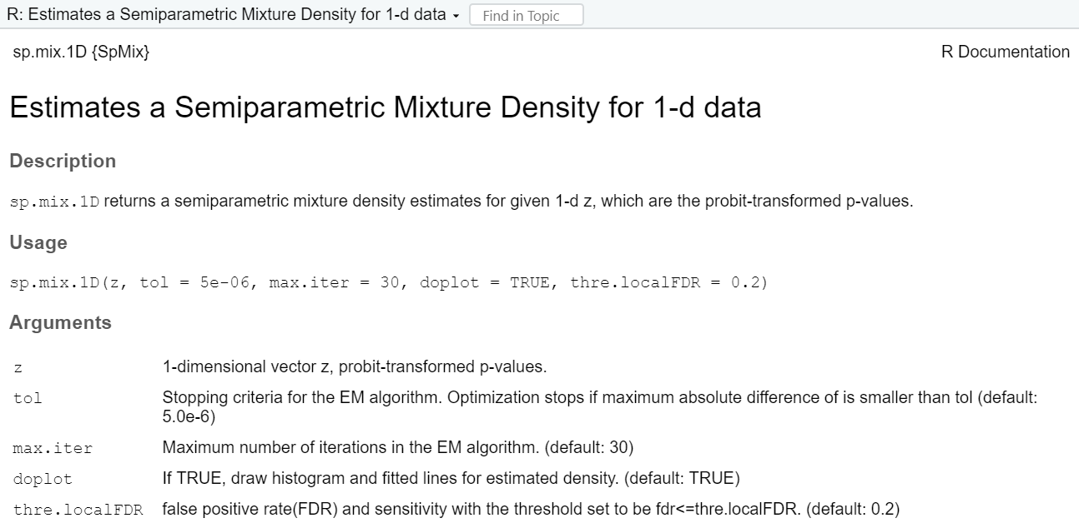
R Package
01. Structure
01 sp.mix.1D
Notes:
심리학에서 나온 자극-반응의 이론을 토대로,

Slide 5
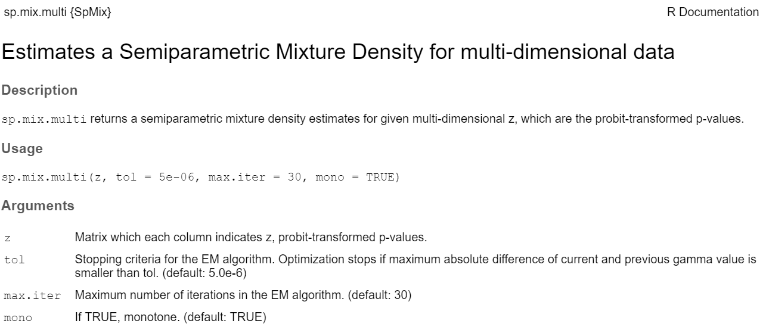
R Package
01. Structure
02 sp.mix.multi
Notes:
심리학에서 나온 자극-반응의 이론을 토대로,

Slide 6
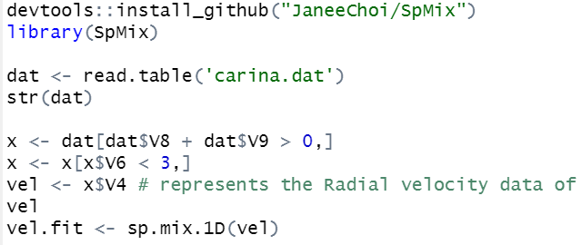
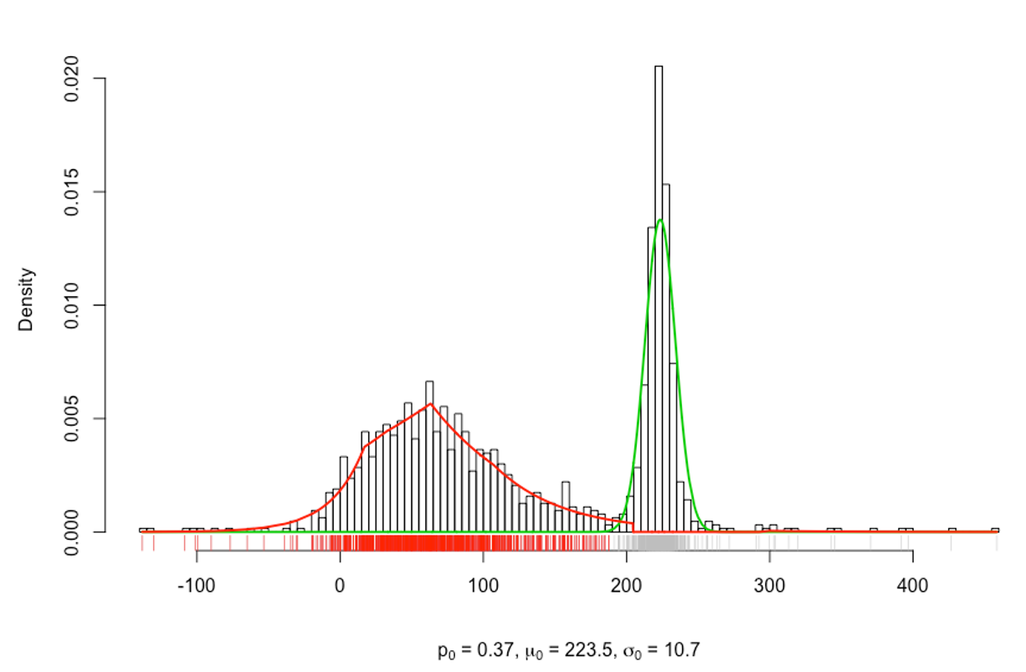
R Package
02. Test Case
01 Carina
: represents the Radial velocity data of stars in the Carina galaxy
Notes:
심리학에서 나온 자극-반응의 이론을 토대로,

Slide 7
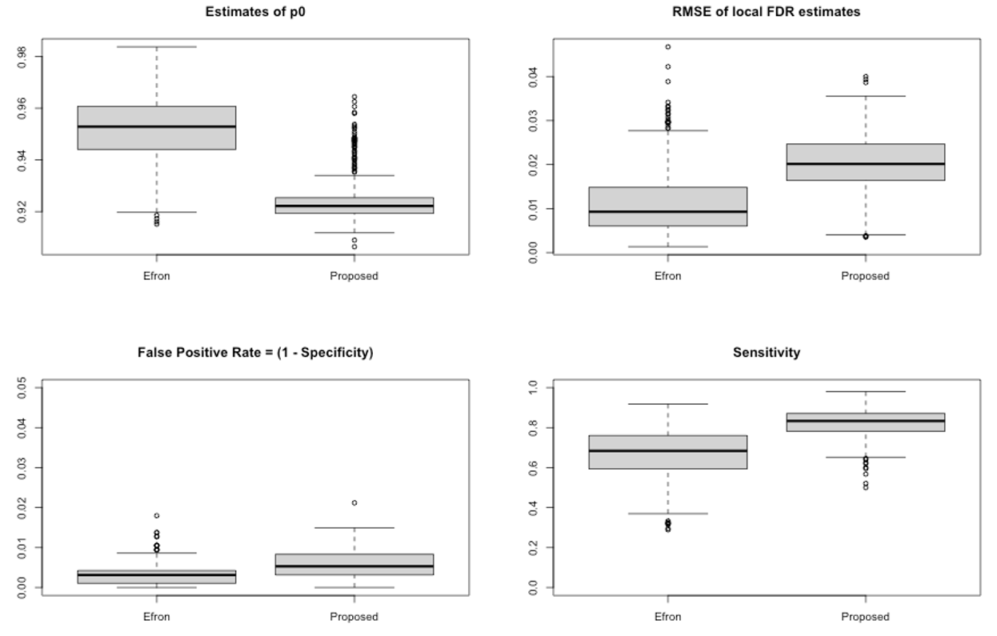
R Package
02. Test Case
02 Univariate Normal
: p0=0.95
Notes:
심리학에서 나온 자극-반응의 이론을 토대로,

Slide 8
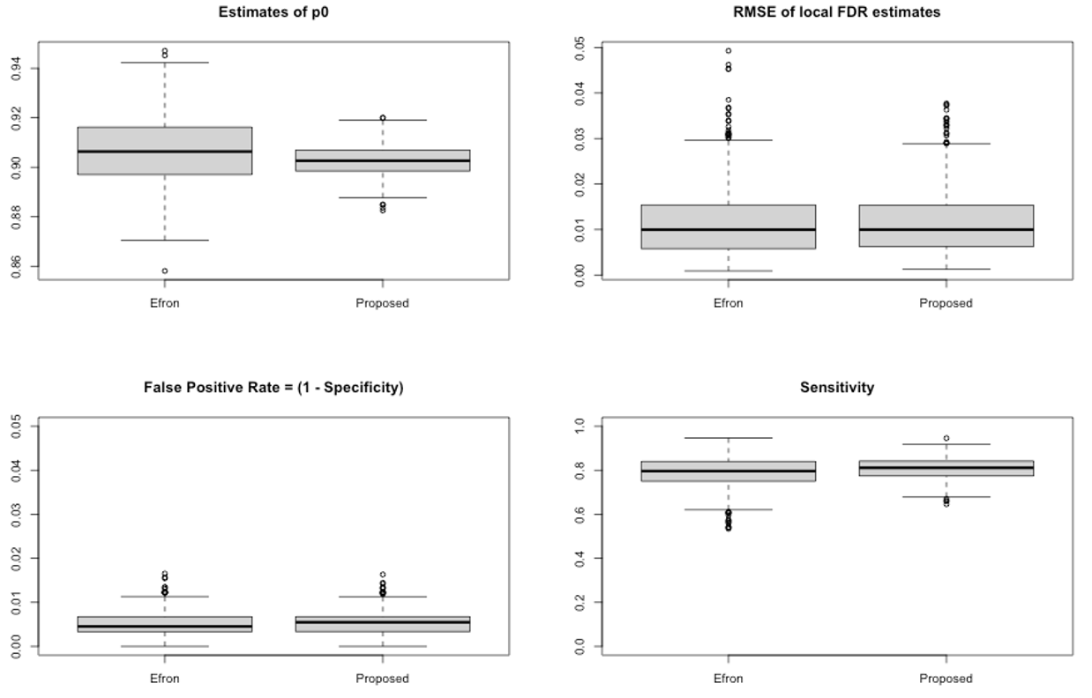
R Package
02. Test Case
02 Univariate Normal
: p0=0.9
Notes:
심리학에서 나온 자극-반응의 이론을 토대로,

Slide 9
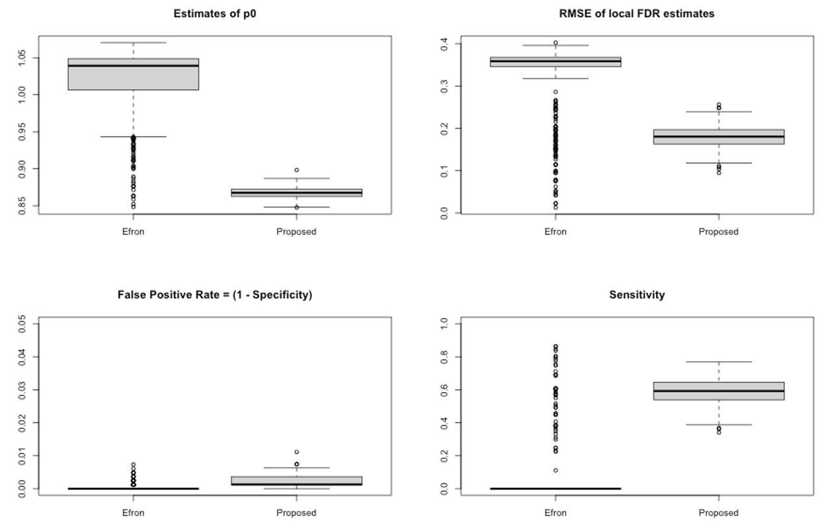
R Package
02. Test Case
02 Univariate Normal
: p0=0.8
Notes:
심리학에서 나온 자극-반응의 이론을 토대로,

Slide 10
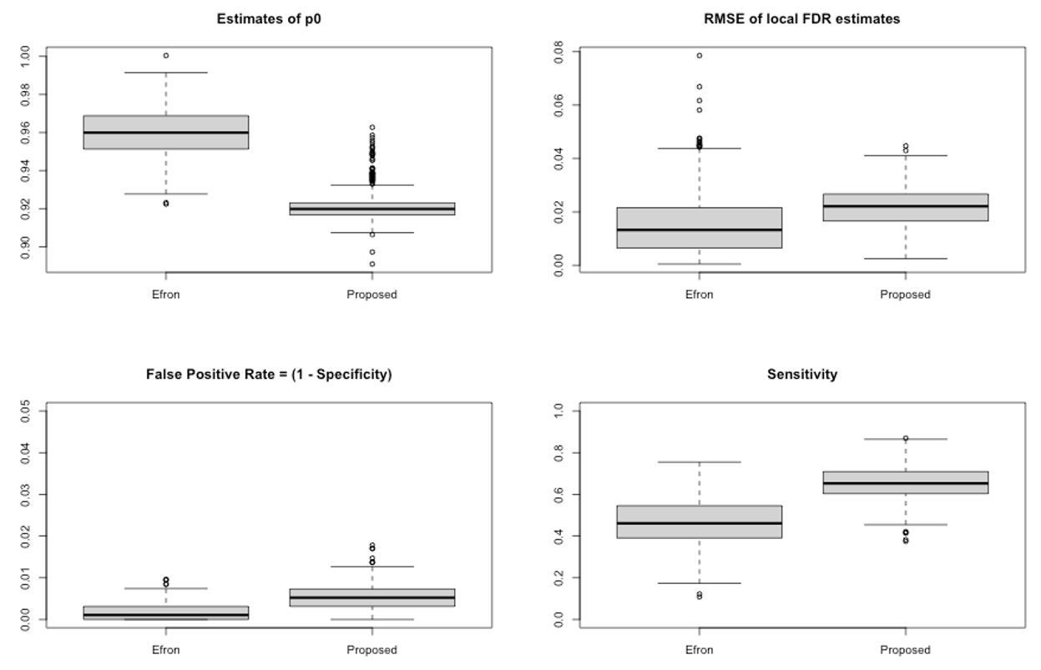
R Package
02. Test Case
02 Univariate Gamma
: p0=0.95
Notes:
심리학에서 나온 자극-반응의 이론을 토대로,

Slide 11
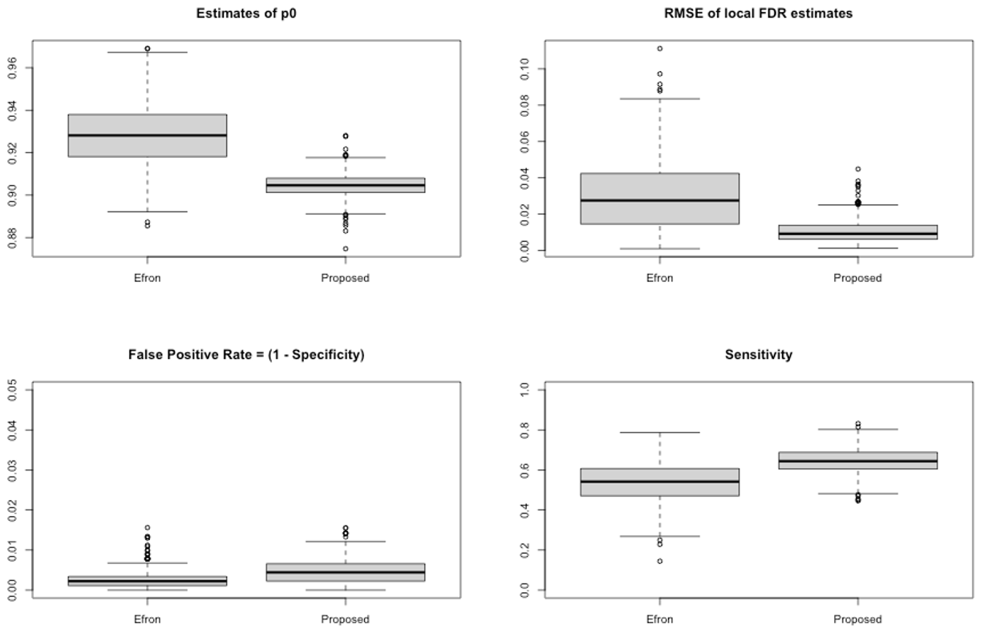
R Package
02. Test Case
02 Univariate Gamma
: p0=0.9
Notes:
심리학에서 나온 자극-반응의 이론을 토대로,

Slide 12
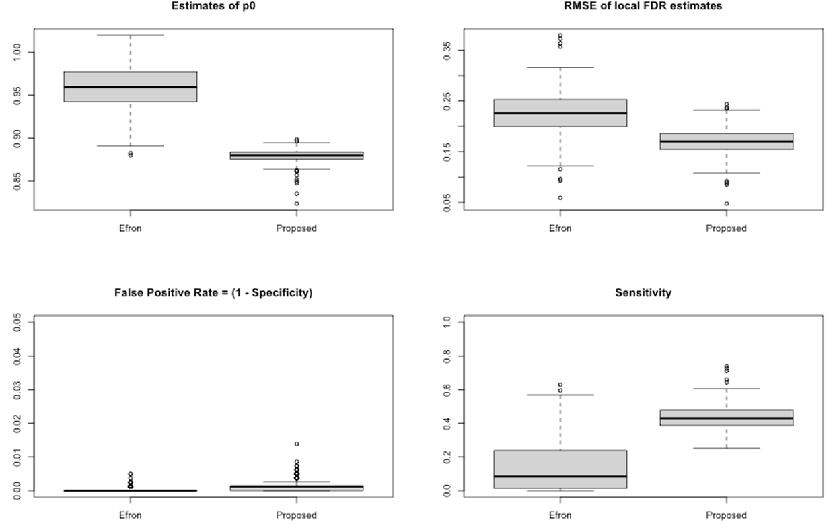
R Package
02. Test Case
02 Univariate Gamma
: p0=0.8
Notes:
심리학에서 나온 자극-반응의 이론을 토대로,

Slide 13
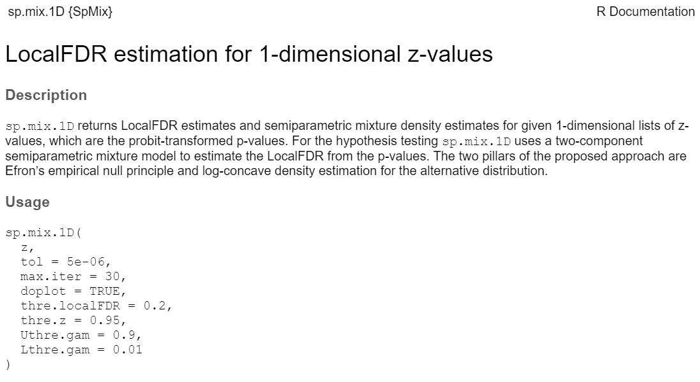
R Package
03. Update
01 Documentation
Notes:
심리학에서 나온 자극-반응의 이론을 토대로,

Slide 14
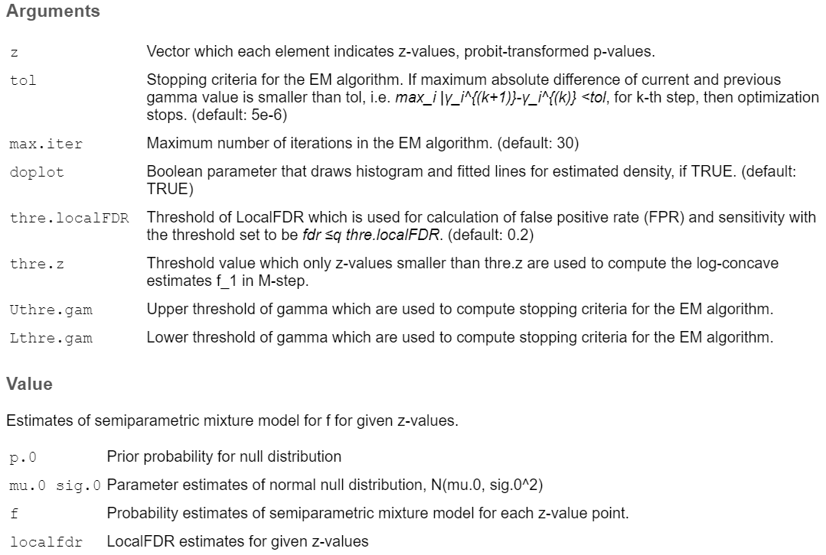
R Package
03. Update
01 Documentation
Notes:
심리학에서 나온 자극-반응의 이론을 토대로,

Slide 15
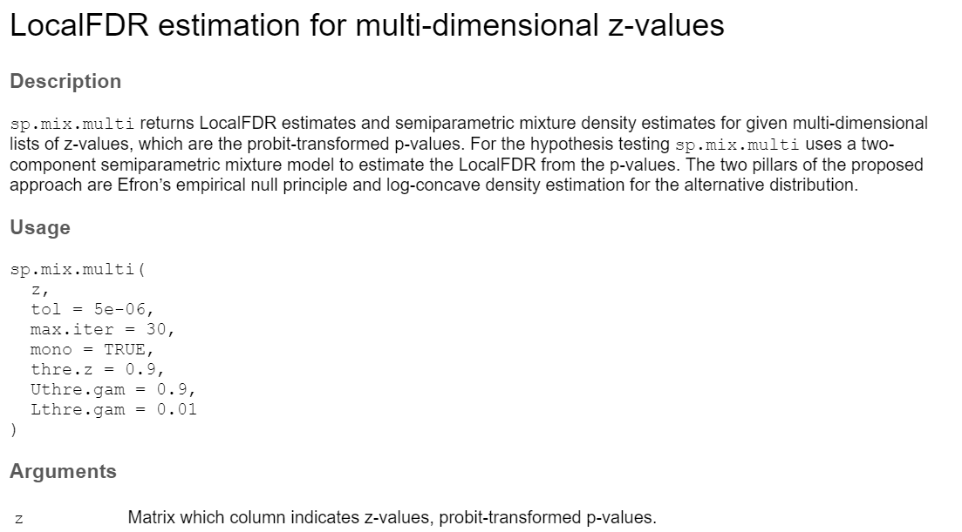
R Package
03. Update
01 Documentation
Notes:
심리학에서 나온 자극-반응의 이론을 토대로,

Slide 16
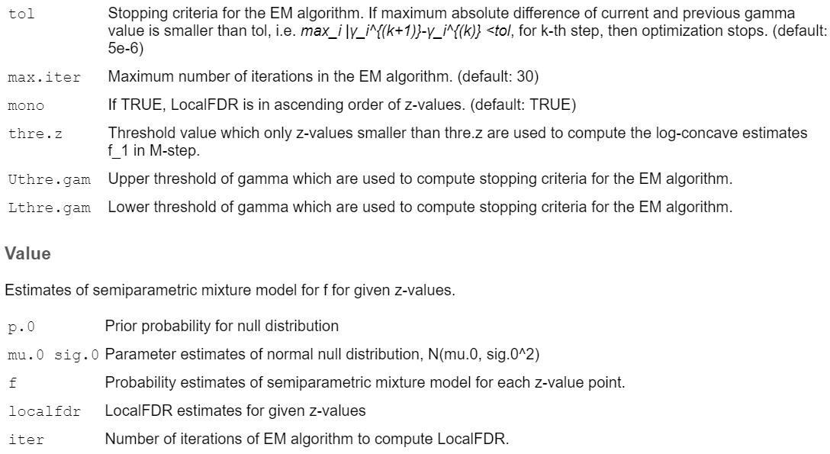
R Package
03. Update
01 Documentation
Notes:
심리학에서 나온 자극-반응의 이론을 토대로,

Slide 17
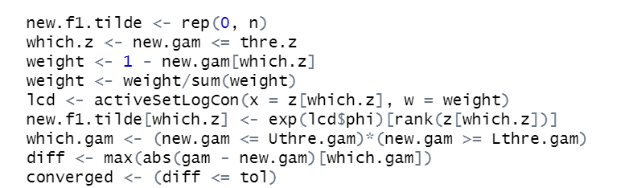
R Package
03. Update
02 Function argument
thre.LocalFDR / thre.z / Uthre.gam / Lthre.gam
Notes:
심리학에서 나온 자극-반응의 이론을 토대로,

Slide 18
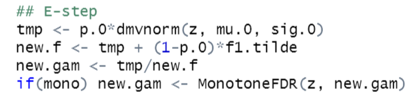
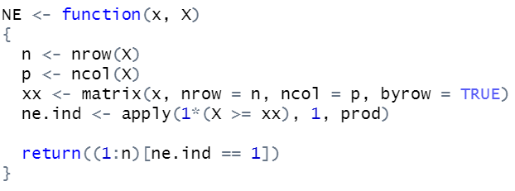
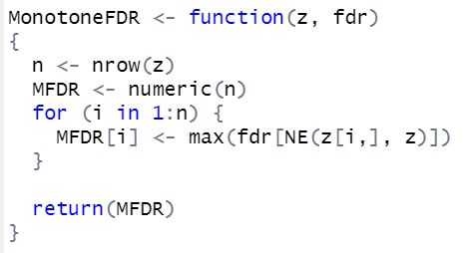
R Package
03. Update
03
: ‘Mono’ argument
Notes:
심리학에서 나온 자극-반응의 이론을 토대로,

